Slide 1
Alunos
Bruno S. Esmeraldino
Mateus Schroeder da Silva

Slide 2
Bingo dos
Polinômios

Slide 3
Conteúdos abordados
Operações com polinômios (Multiplicação);
Valor numérico de um polinômio.
Trabalhar a concentração, a capacidade de análise/síntese e o raciocínio dos participantes.

Slide 4
Objetivo
O jogo tem como objetivo trabalhar as operações de multiplicação de polinômios de maneira lúdica.
O aluno terá a oportunidade de praticar e fixar as operações tradicionais envolvendo polinômios a partir de dois dados e um tabuleiro.

Slide 5
Regras
O jogo pode ser jogando por no máximo 4 pessoas.
Para jogar, lançam-se sobre a mesa os dados e efetua-se a operação de multiplicação correspondente.
Uma vez escolhida a ordem e efetuado o cálculo de forma correta, o aluno deve colocar um de seus pinos no tabuleiro correspondente à expressão correta do resultado.
Se alguém conseguir preencher três casas consecutivas, na horizontal,vertical ou diagonal, vencerá o jogo.

Slide 6
Referências
Mattos, Brenno Silva. ATIVIDADES LÚDICAS PARA O ENSINO DE ARITMÉTICA E ÁLGEBRA Disponível em: <http://www.ufjf.br/emem/files/2015/10/ATIVIDADES-L%C3%9ADICAS-PARA-O-ENSINO-DE-ARITM%C3%89TICA-E-%C3%81LGEBRA.pdf>. Acesso em: 25 nov. 2019.
Netto, Manoel de Souza Lamim. Jogo dos polinômios Disponível em: <http://pibid.icmc.usp.br/arquivos/Jogo_Manoel.pdf?>. Acesso em: 25 nov. 2019.
Santos, Gabriel Jorge. Bingo dos polinômios Disponível em: <https://even3storage.blob.core.windows.net/anais/49880.pdf>. Acesso em: 25 nov. 2019.

Slide 7
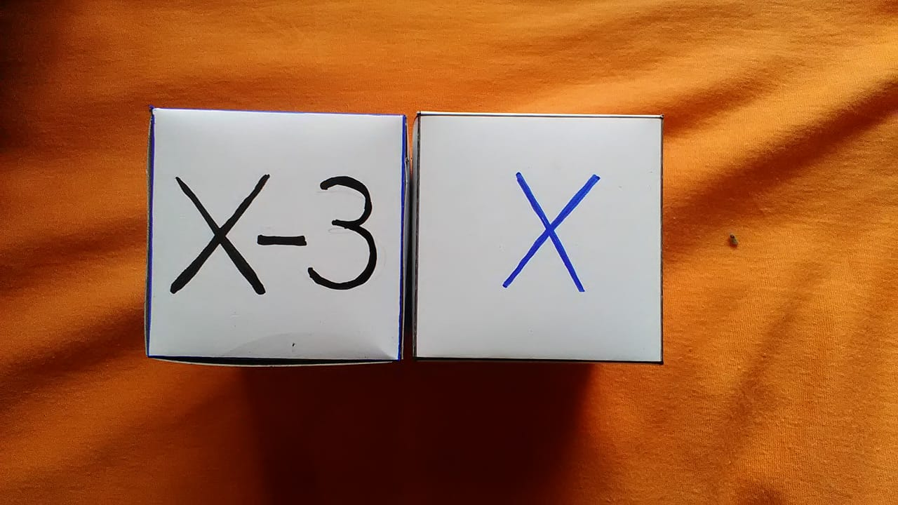
Anexos
Figura 1 – Dados de Polinômios
Fonte: Elaborado pelos autores

Slide 8
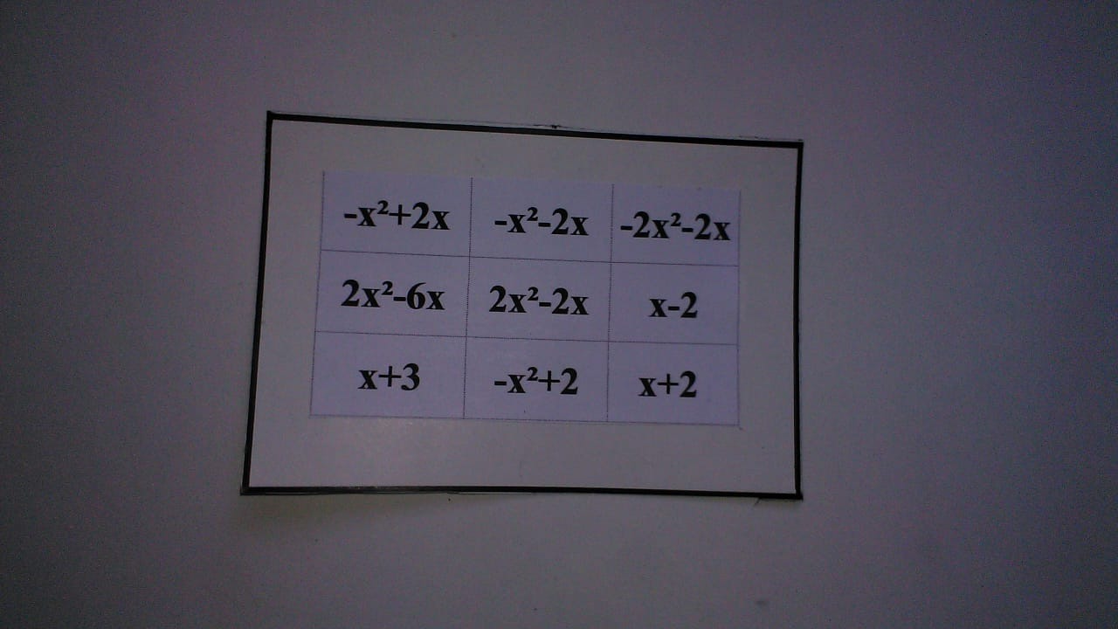
Figura 2 – Tabuleiro de Polinômios
Fonte – Elaborado pelos autores

Slide 9
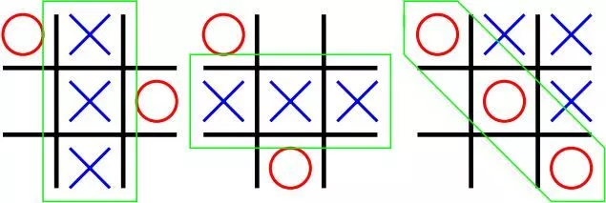
Figura 3 - Como ganhar
Fonte: aptada pelos autores

Slide 10
Testes
Pré-jogo:
x * (x + 1)
Resp: x^2 + x
x^2 * (2+x)
Resp: x^3 + 2x^2
(x - 2)*(x + 2)
Resp: x^2 - 4
(x - 2)^2
Resp: x^2 - 4x + 4
(x + 2) ^2
Resp: x^2 + 4x + 4
Pós-jogo
(x - 1) (x + 1)
Resp: x^2 -1^2
(x - 2)^2
Resp: x^2 - 4x + 4
(x + 2) ^2
Resp: x^2 + 4x + 4
(x - y) ( x + y)
Resp: x^2 - y^2
(x - 1) (x + 3)
Resp: x^2 + 2x - 3

Slide 11
Quebra-cabeça triangular de 'polinômios'

Slide 12
Objetivo
Servir como uma maneira diferente de fazer exercícios sobre o assunto de polinômios e das operações elementares.

Slide 13
Regras
O jogo termina quando um triângulo maior contendo todas os triângulos menores for formado, respeitando que os lados dos triângulos menores (de lado 1) tem de cada lado expressões de mesmo valor.
De 1-5 jogadores.

Slide 14
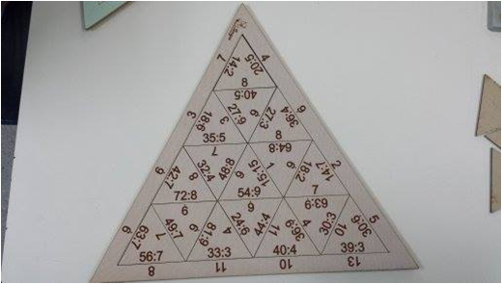
Anexos
Figura 4 – Quebra-cabeça triangular de divisão
Fonte: http://pibidmatlcc.blogspot.com/2013/

Slide 15
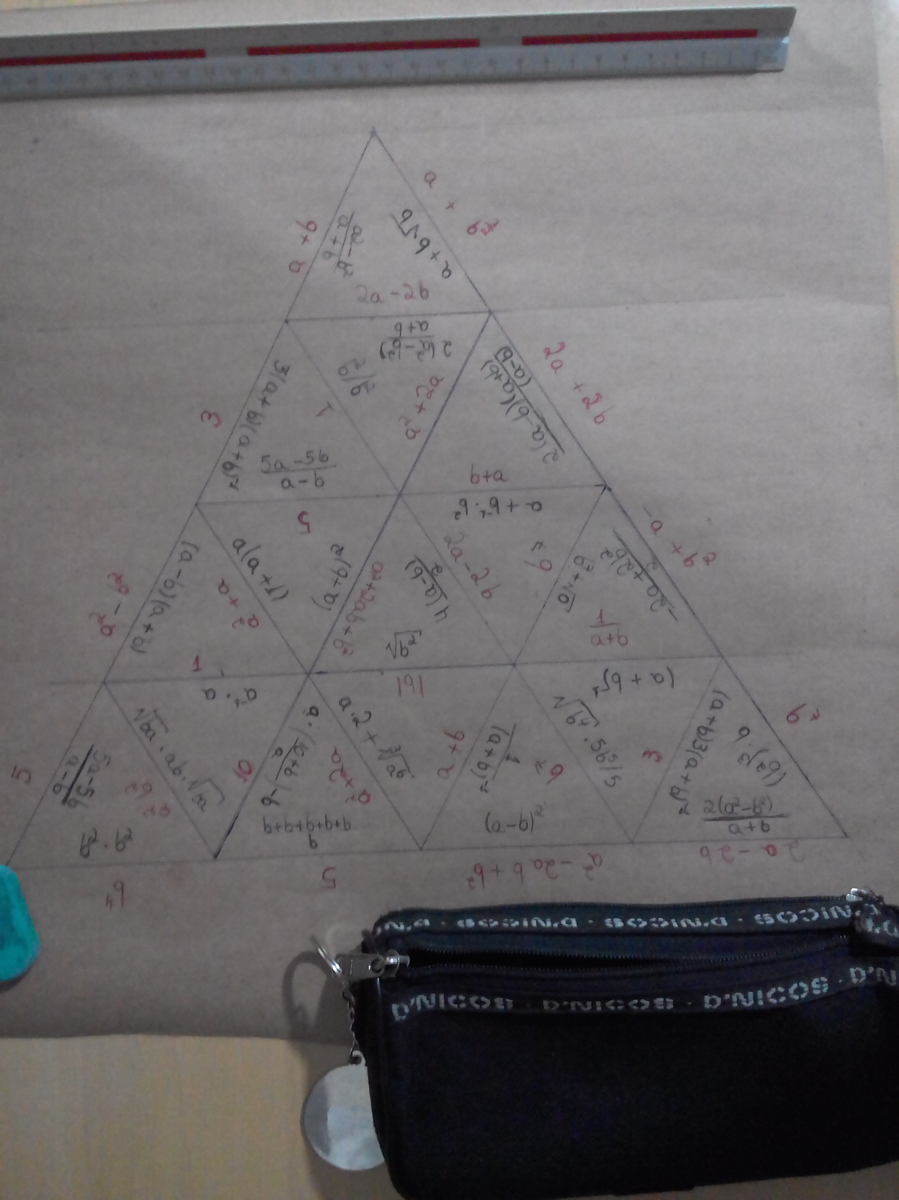
Anexos
Figura 5 – Quebra-cabeça triangular de polinômios
Fonte: Elaborado pelos autores

Slide 16
Testes
Pré-jogo
Calcule:
a+a+a+a+a*a*a
Resp: a^3 + 4a
(a+b)^2
Resp: a^2 + 2ab + b^2
2(a^2 - b^2)/(a-b)
Resp: 2a + 2b
(-2a+2b^2)/2
Resp: -a + b^2
(a+b)^{-1} * 3 * (b+a)
Resp: 3
Pós-jogo
Simplifique:
a*a + a + a^3
Resp: a^3 + a^2 + a
2(a^2 - b^2)/(a-b)
Resp: 2a + 2b
(a+b)^{-1} * 3 * (b+a)
Resp: 3
Escreva como produto de polinômios:
a^2 - b^2 - b + a
Resp: (a - b - 1) ( a + b)
(a - 2b) ( a + 2b)
Resp: a^2 - 4b^2

